Slide 1
南科新青年讲堂
基于Python的科研数据分析入门
游正新，张家澍
2022/5/8

Slide 2
目录
简介
安装Python环境
案例1：使用scikit-learn分析新冠数据
案例2：使用PyTorch搭建神经网络
案例3：使用Matplotlib进行数据可视化

Slide 3
目录
简介
安装Python环境
案例1：使用scikit-learn分析新冠数据
案例2：使用PyTorch搭建神经网络
案例3：使用Matplotlib进行数据可视化

Slide 4

什么是Python
Python是一种编程语言
语法简便，功能强大，广泛应用于科研场景
数据清洗
数据分析
数据可视化

Slide 5
目录
简介
安装Python环境
案例1：使用scikit-learn分析新冠数据
案例2：使用PyTorch搭建神经网络
案例3：使用Matplotlib进行数据可视化

Slide 6
安装Python
以Windows环境为例，向大家介绍Python的安装
使用Anaconda安装Python
免费的Python环境管理平台
提供简便易用的桌面操作环境
包括Python，常用的软件包以及开发环境

Slide 7
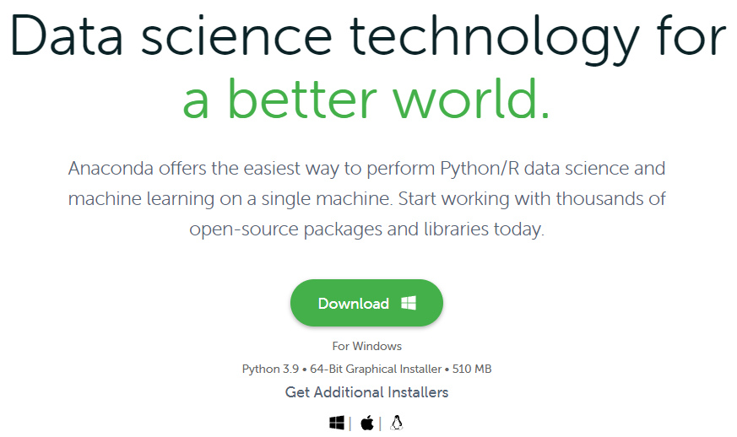
Anaconda
https://www.anaconda.com/

Slide 8
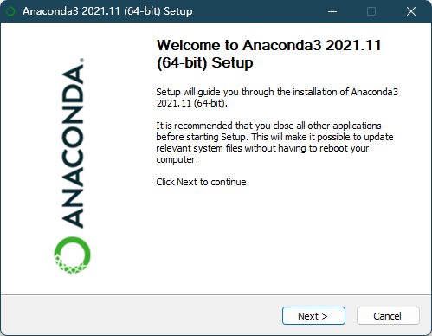
下载和安装Anaconda

Slide 9
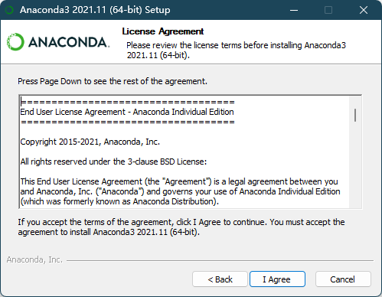
下载和安装Anaconda

Slide 10
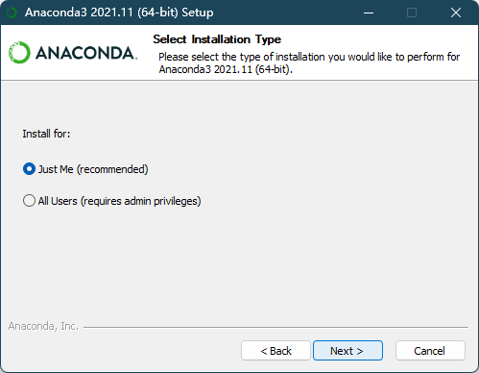
下载和安装Anaconda

Slide 11
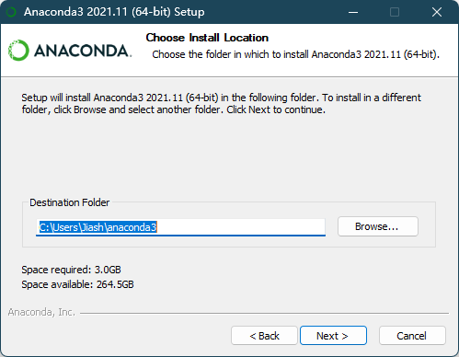
下载和安装Anaconda

Slide 12
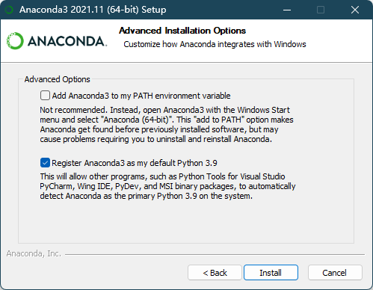
下载和安装Anaconda

Slide 13
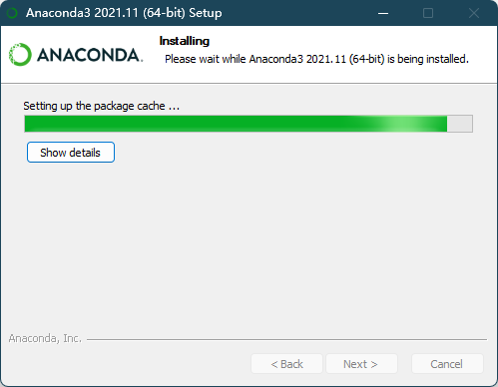
下载和安装Anaconda

Slide 14
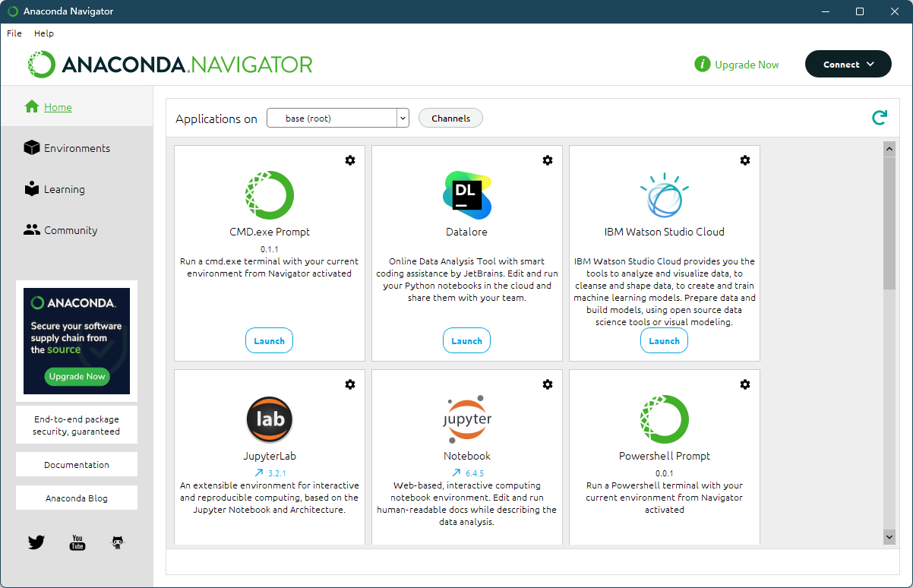
打开Anaconda

Slide 15
创建虚拟环境
什么是虚拟环境？
电脑上安装的Python本身是一个物理环境，我们可以基于这个物理环境创建多个虚拟环境
为什么要创建虚拟环境？
隔离不同的环境
解决复杂的环境需求

Slide 16
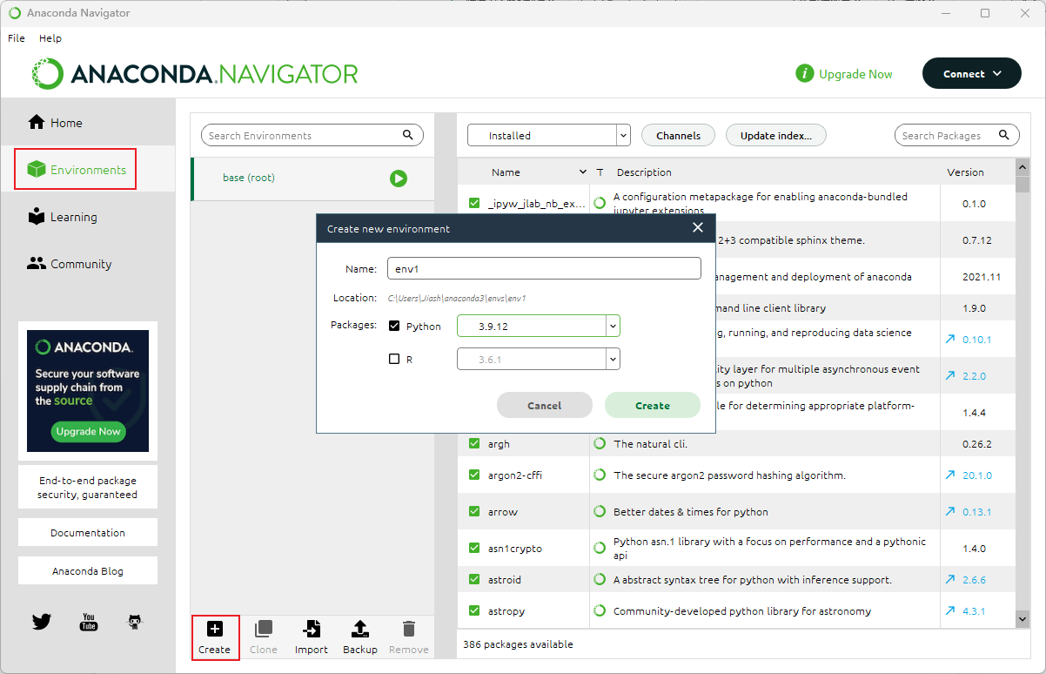
创建虚拟环境

Slide 17
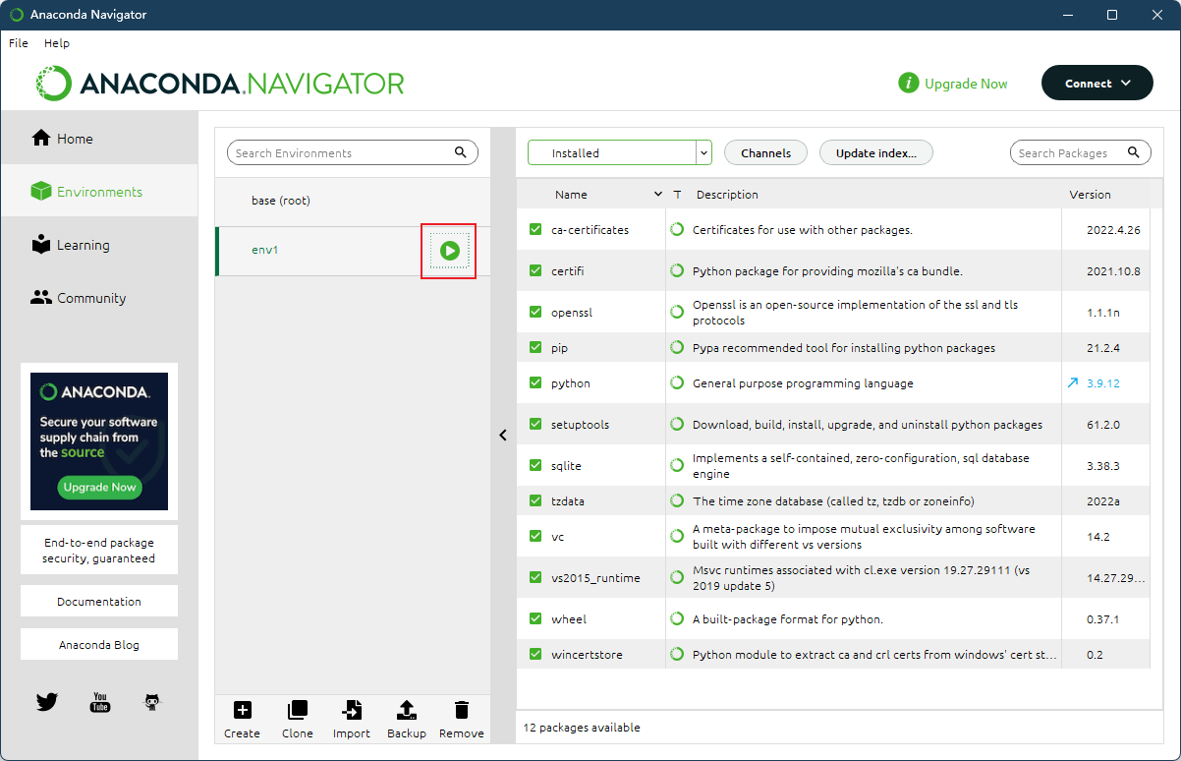
使用虚拟环境

Slide 18
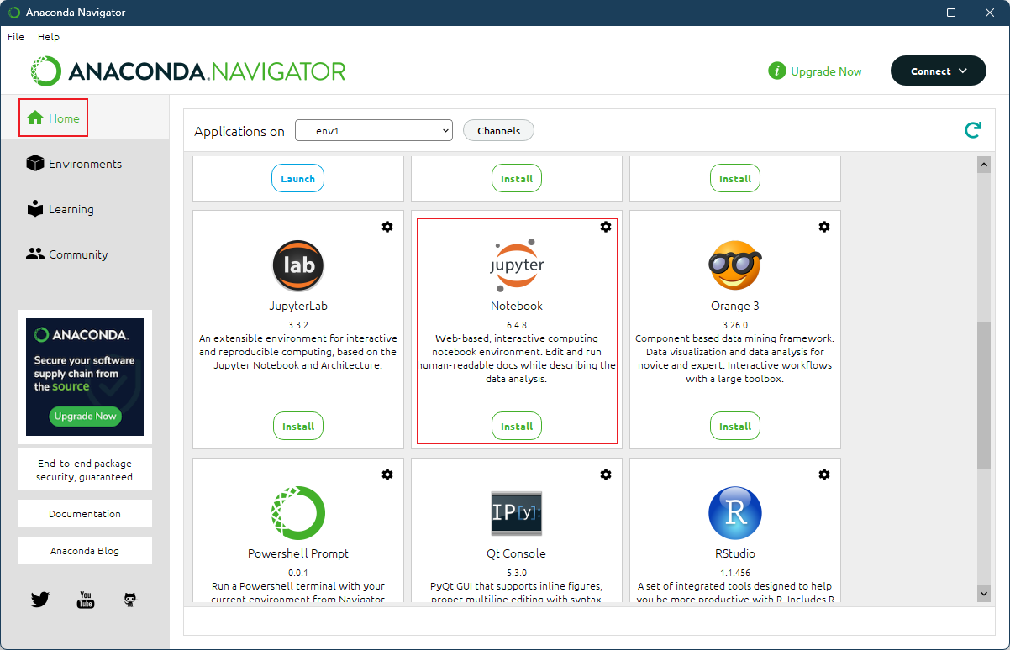
安装Jupyter Notebook

Slide 19
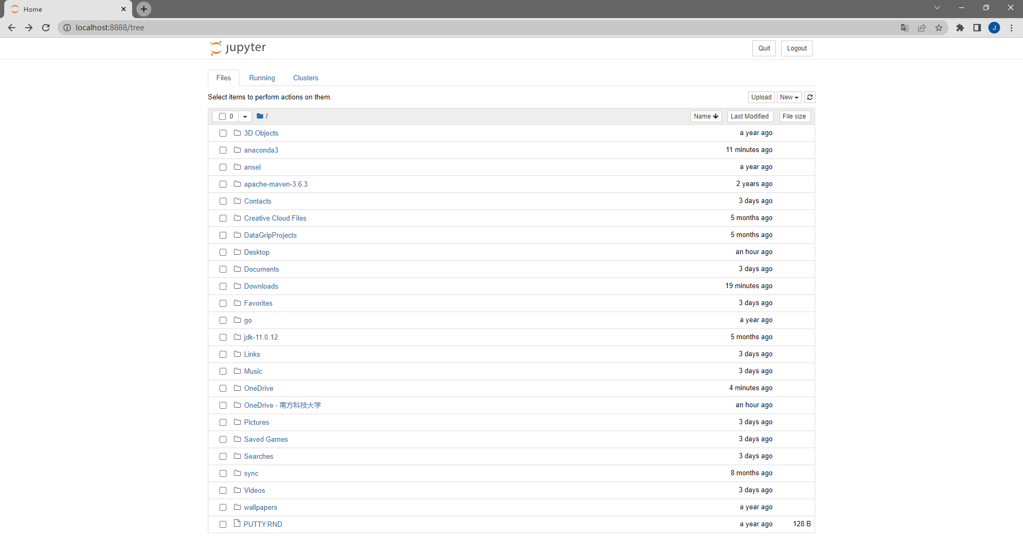
Jupyter Notebook
在浏览器里写代码，运行代码

Slide 20
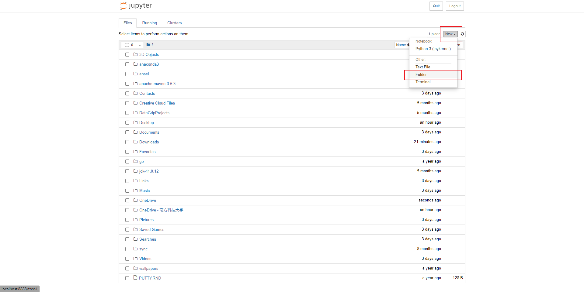
写下第一行代码

Slide 21
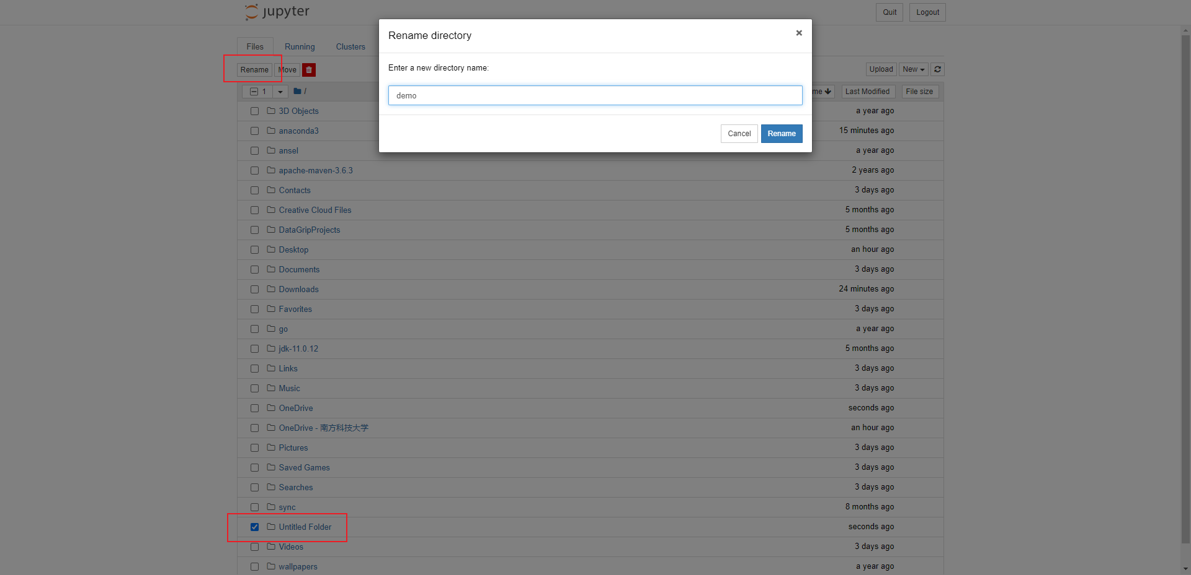
写下第一行代码

Slide 22
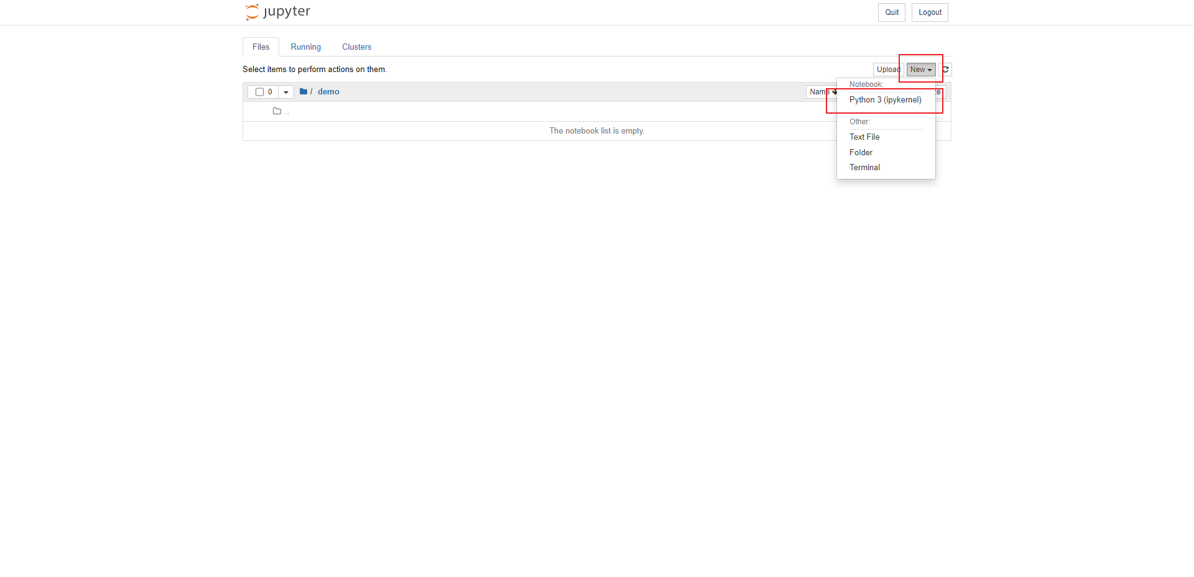
写下第一行代码

Slide 23
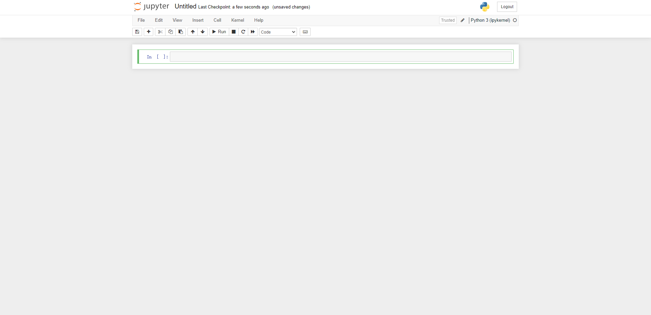
写下第一行代码

Slide 24
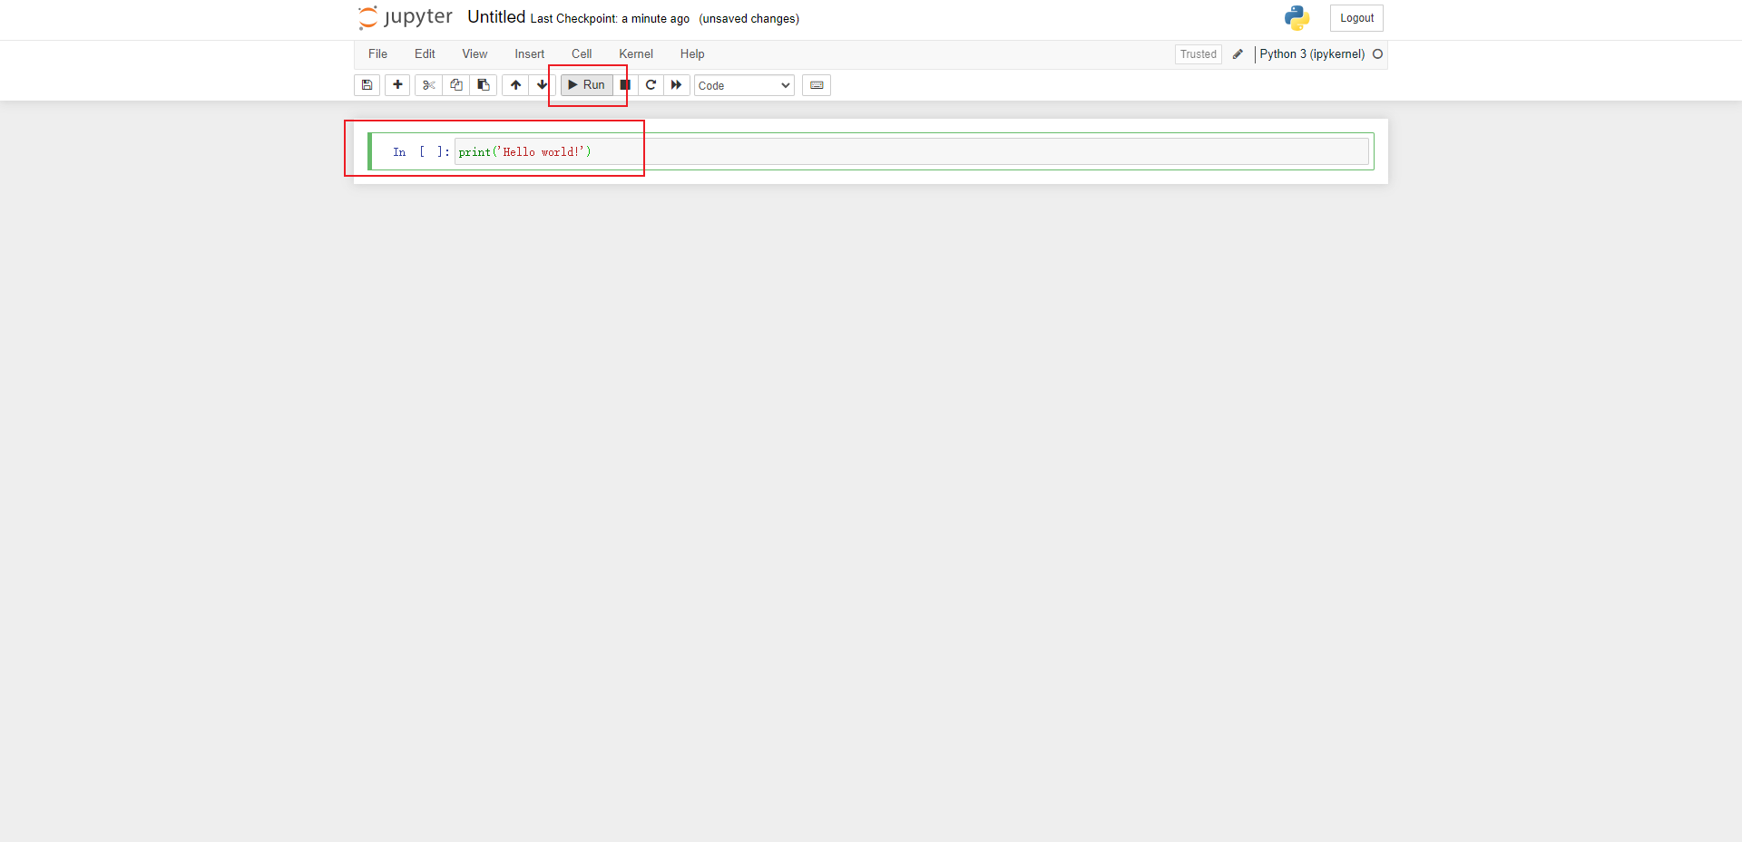
写下第一行代码

Slide 25
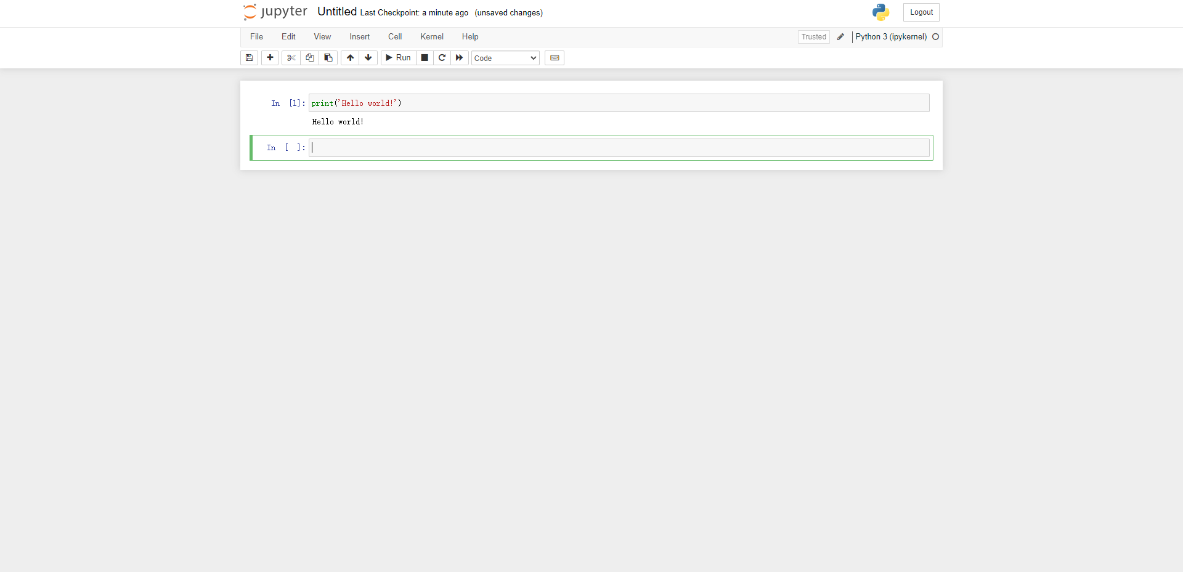
写下第一行代码

Slide 26
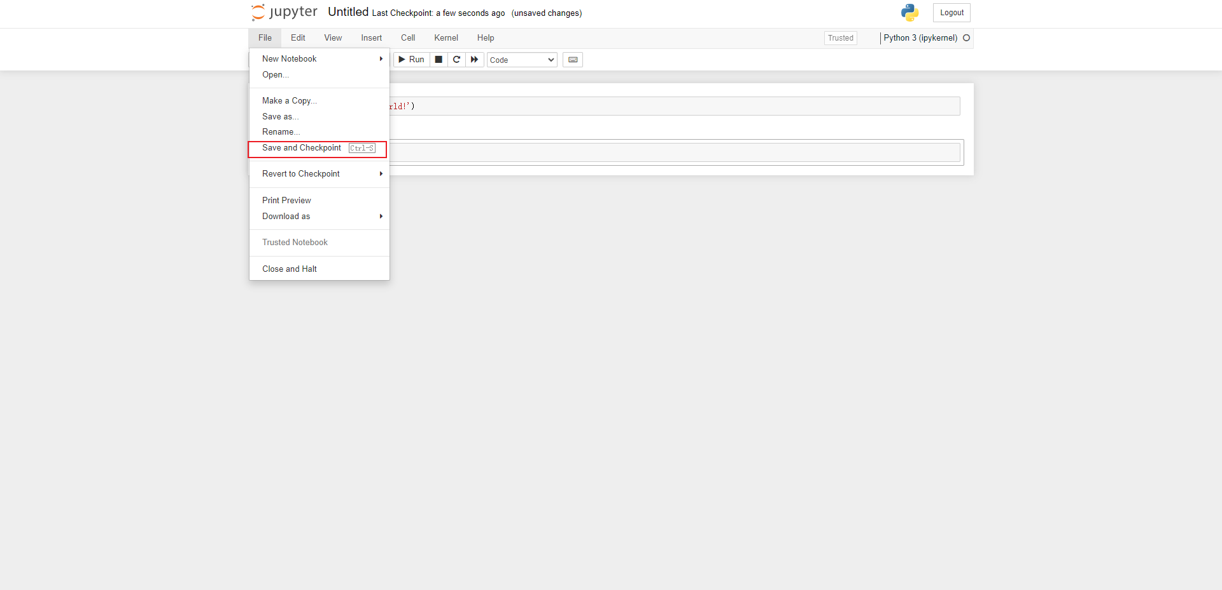
保存代码

Slide 27
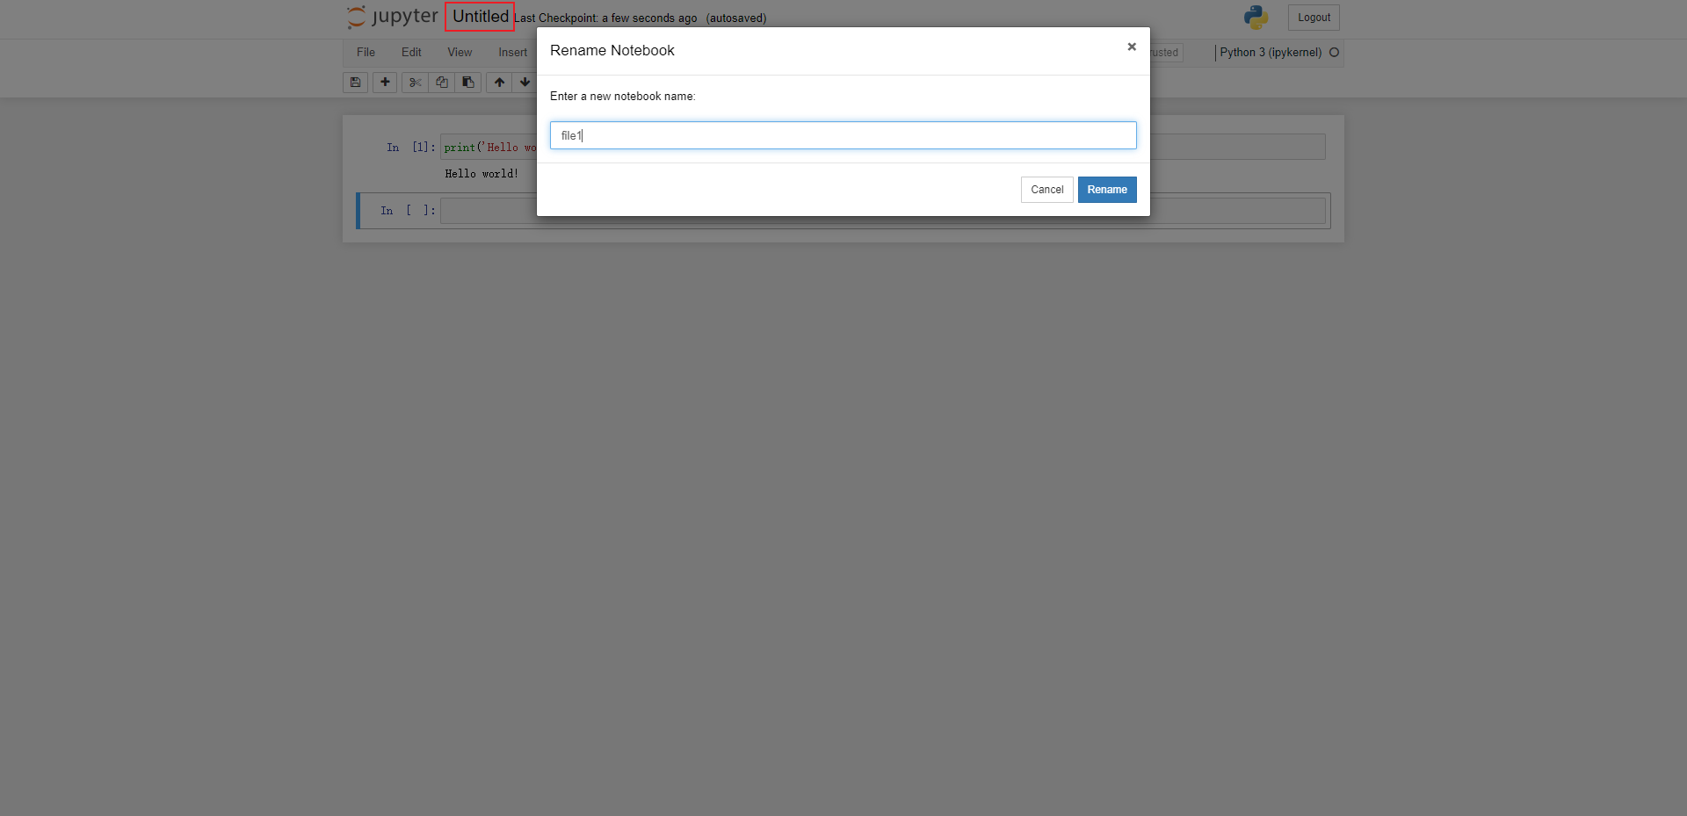
保存代码

Slide 28
目录
简介
安装Python环境
案例1：使用scikit-learn分析新冠数据
案例2：使用PyTorch搭建神经网络
案例3：使用Matplotlib进行数据可视化

Slide 29
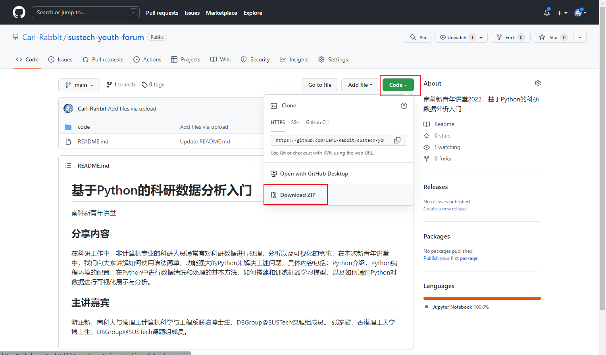
下载资料
https://github.com/Carl-Rabbit/sustech-youth-forum

Slide 30
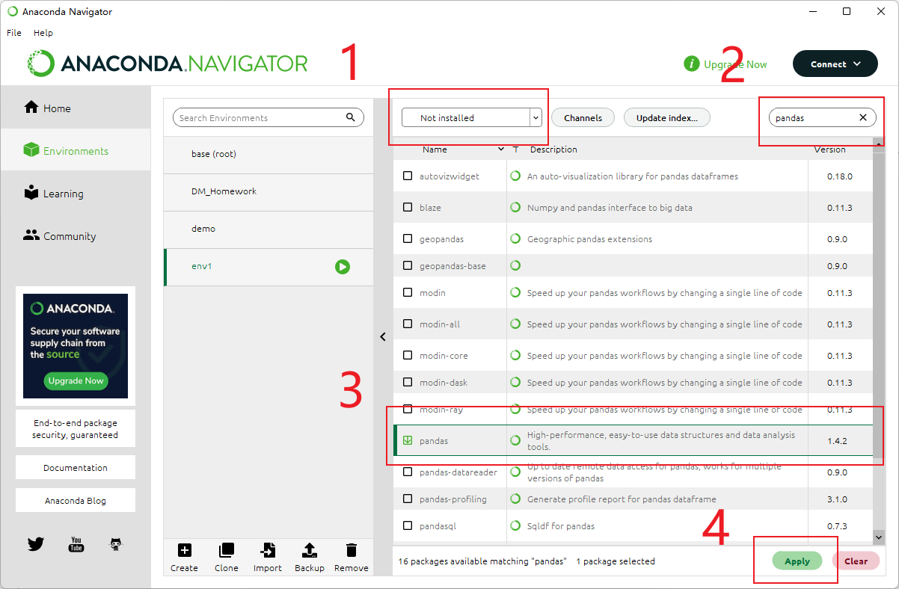
安装pandas

Slide 31
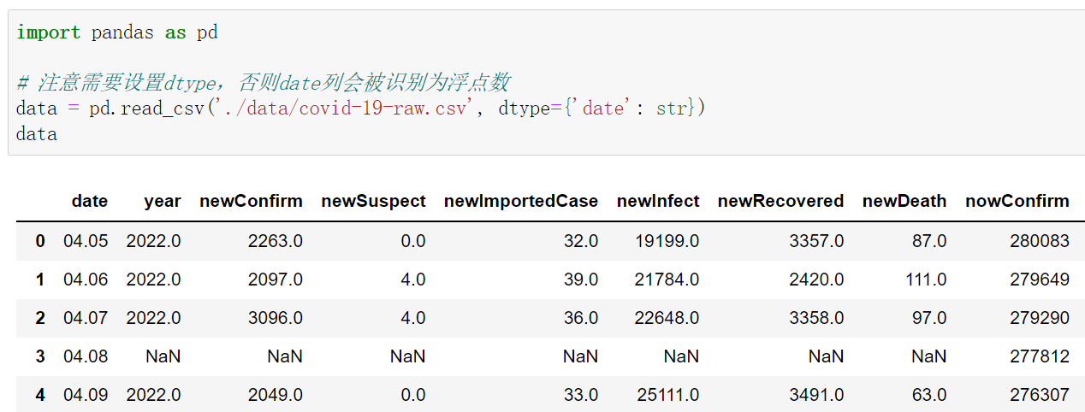
加载数据

Slide 32
清理数据
删除不需要的数据列
对于数据中缺失的数据，有4种常用的填补方法:
直接删除包含缺失数据的行
用预设值填充
用前一个或后一个合法值填充
用均值或中值填充

Slide 33
安装Scikit-learn
Scikit-learn是Python的一个免费软件机器学习库
它包含多个常用的机器学习模型，包括：
支持向量机
随机森林
决策树
神经网络
…

Slide 34
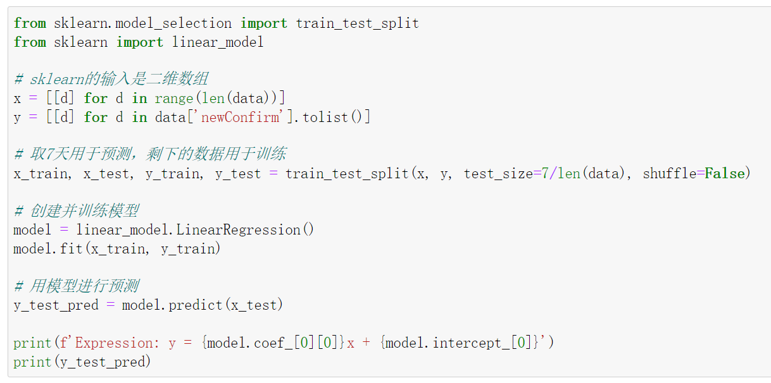
训练线性回归模型
以新增确诊（newConfirm）为例

Slide 35
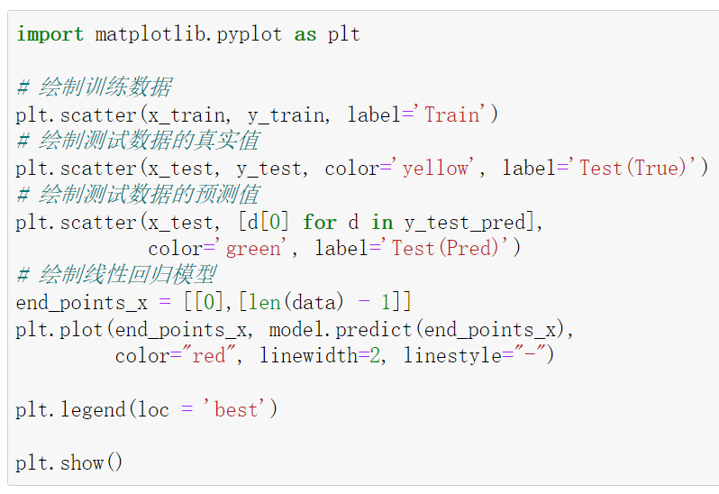
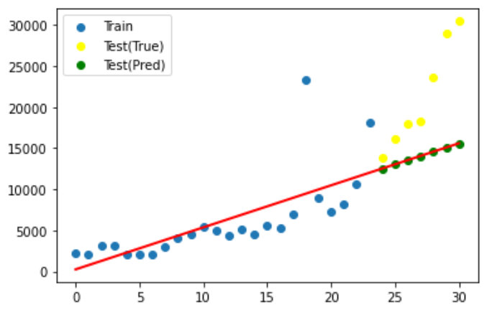
可视化结果

Slide 36
目录
简介
安装Python环境
案例1：使用scikit-learn分析新冠数据
案例2：使用PyTorch搭建神经网络
案例3：使用Matplotlib进行数据可视化

Slide 37
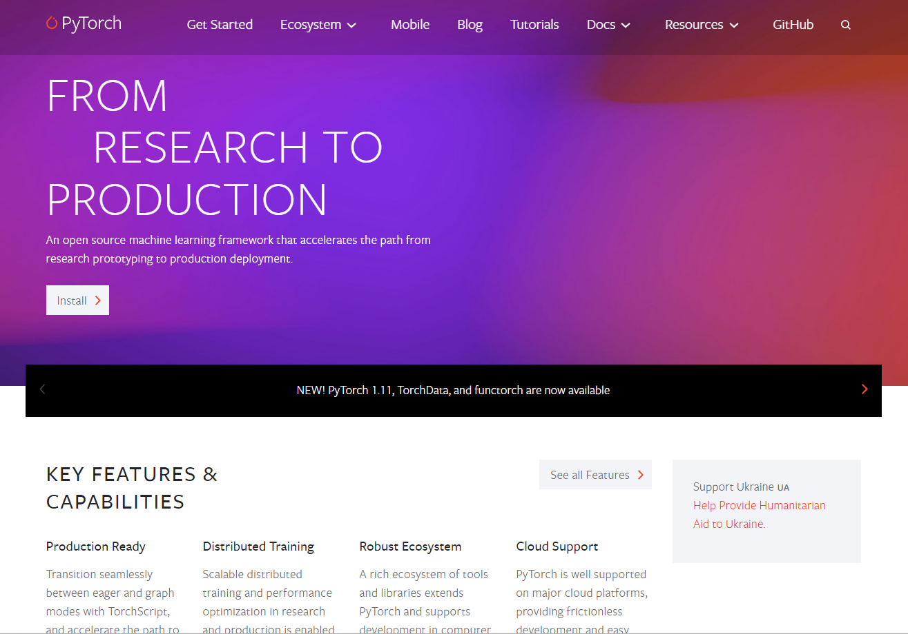
使用PyTorch训练神经网络
https://pytorch.org/

Slide 38
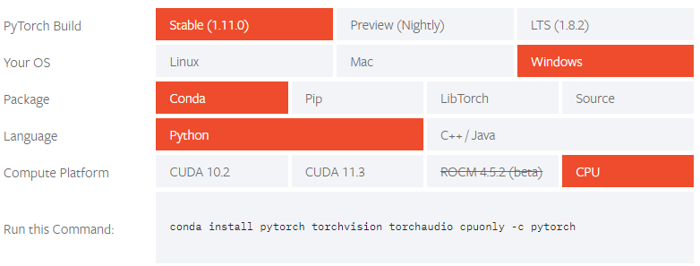
安装PyTorch
参考PyTorch的官方文档
https://pytorch.org/get-started/locally

Slide 39
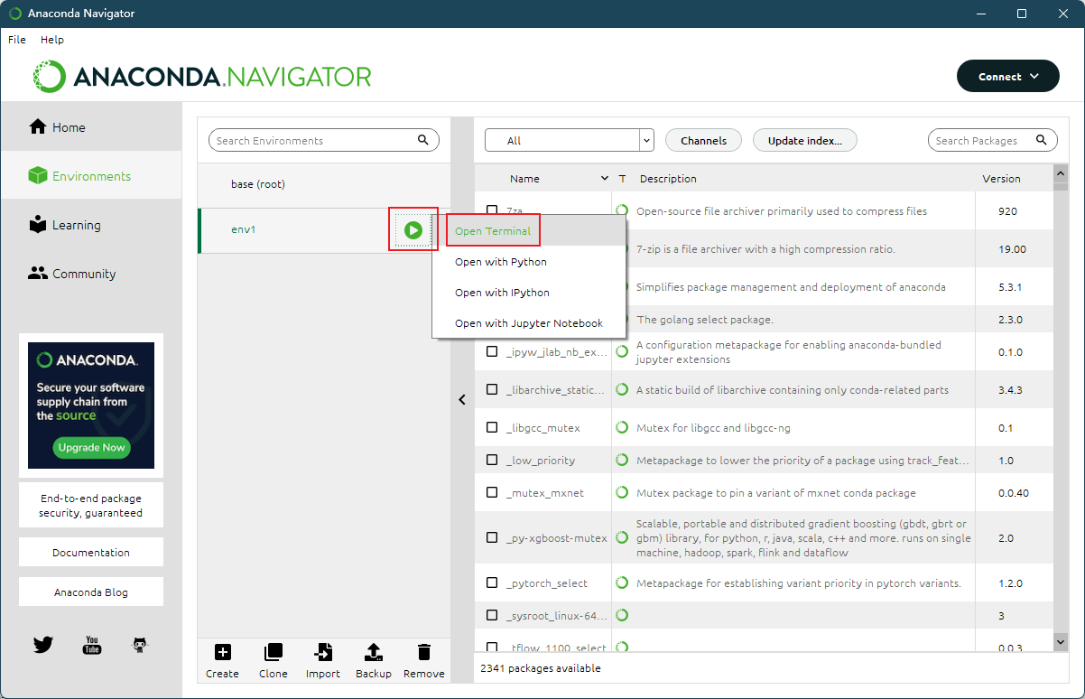
安装PyTorch

Slide 40
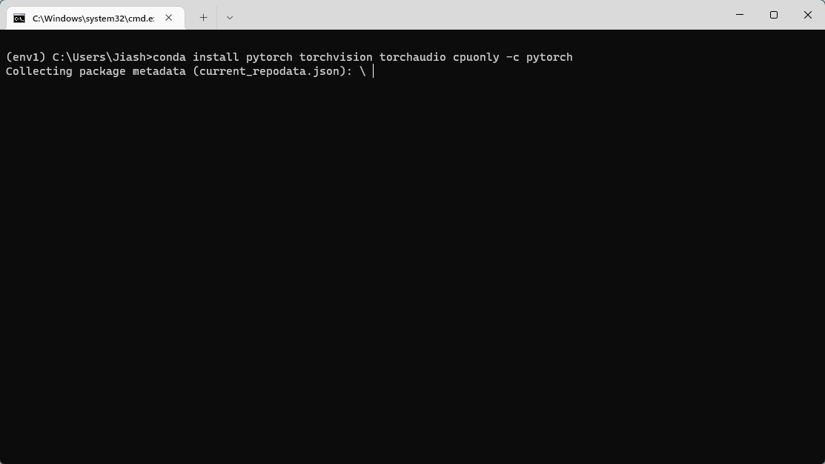
安装PyTorch

Slide 41
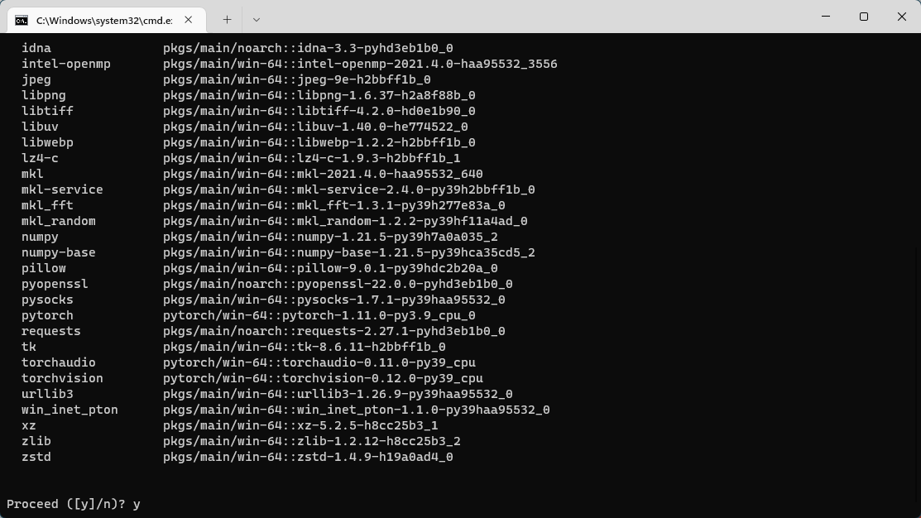
安装PyTorch

Slide 42
基于PyTorch编写代码
见neural-network-tutorial.ipynb

Slide 43
目录
简介
安装Python环境
案例1：使用scikit-learn分析新冠数据
案例2：使用PyTorch搭建神经网络
案例3：使用Matplotlib进行数据可视化

Slide 44
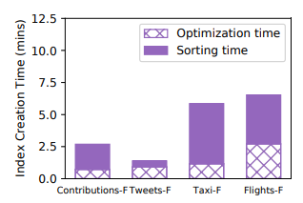
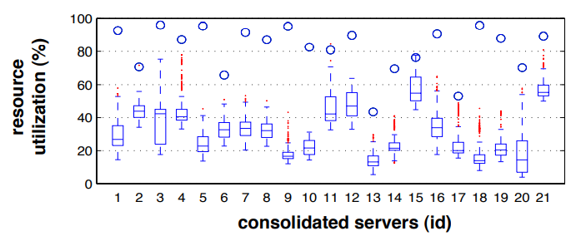
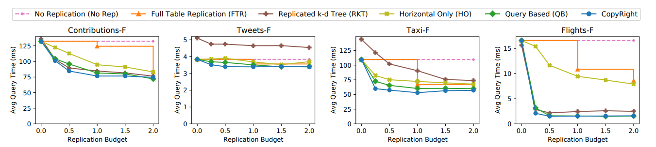
科研中的绘图需求
大量的点图，线图和柱图

Slide 45
Python绘图
在Python中，我们可以使用Matplotlib和Seaborn等第三方数据可视化库
见plot-tutorial.ipynb

Slide 46
谢谢大家

